Slide 1
Организм
Выберете правильный ответ

Slide 2
Содержание
1 Клетки в организме
2 Железы
3 Половые железы
5 Сосуды головного мозга

Slide 3
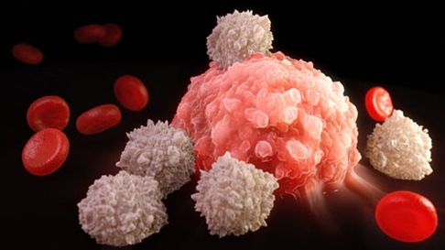
Ответ
ВНН
В организме клетки, ткани, органы и системы органов работают как единое целое, потому то их согласованная работа регулируется гуморальной системой.

Slide 4
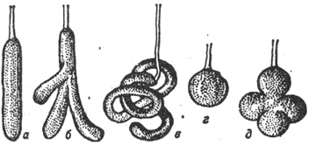
Ответ
НВН
Слезные, потовые, сальные, молочные, слюнные являются железами внутренней секреции, потому что имеют выводные протоки, через которые секреты поступают в полость или наружу.

Slide 5
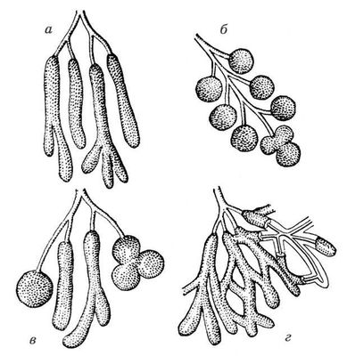
Ответ
ВВВ
Половые железы являются железами смешанной секреции, потому что наряду с гормонами они вырабатывают половые клетки.

Slide 6
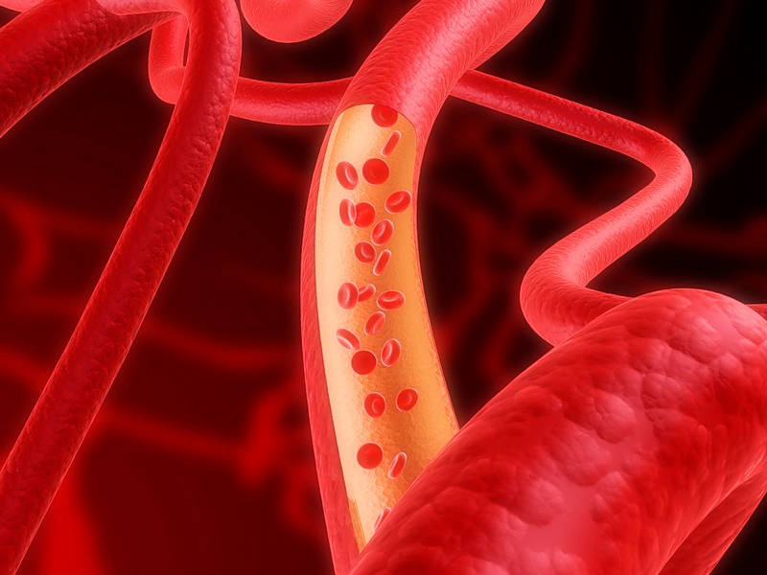
Ответ
ННН
При сужении сосудов головного мозга активизируется его работа, потому что увеличивается поступление кислорода и питательных веществ.

